Slide 1

Data Science Bootcamp
Hicham OUSSENI

Slide 2

Speed-Dating

Slide 3
Projet de Data-Visualisation: Analyse d’un Speed-Dating
L'objectif de ce challenge est de comprendre ce qu'il se passe durant un speed dating et surtout de comprendre ce qui va influencer l'obtention d'un deuxième date.

Slide 4
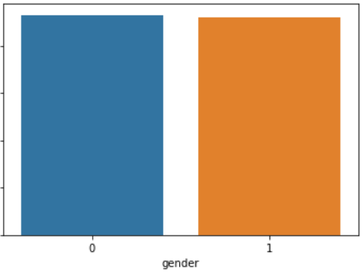
Proportion Homme / Femme

Slide 5
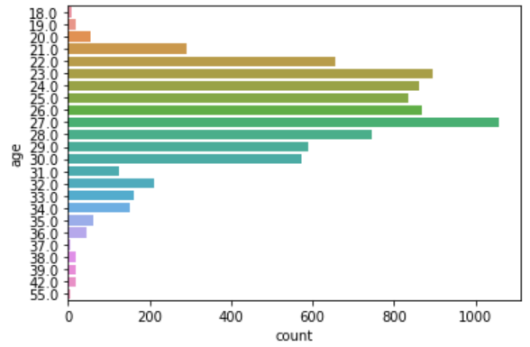
Proportion du nombre de personne par tranche d’age

Slide 6
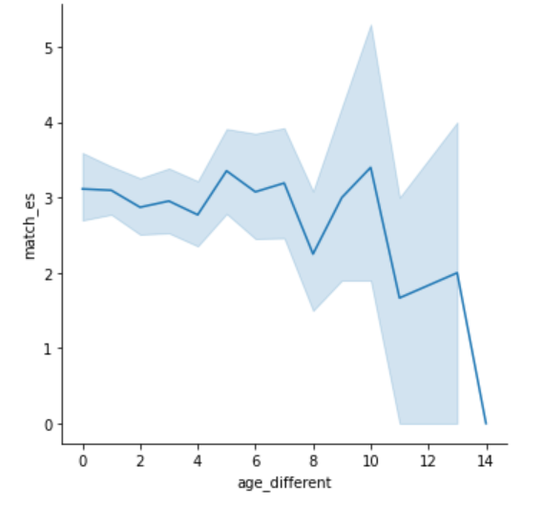
Proportiondu nombre de personne qui ont accroché par rapport à leurs differnces d’age

Slide 7
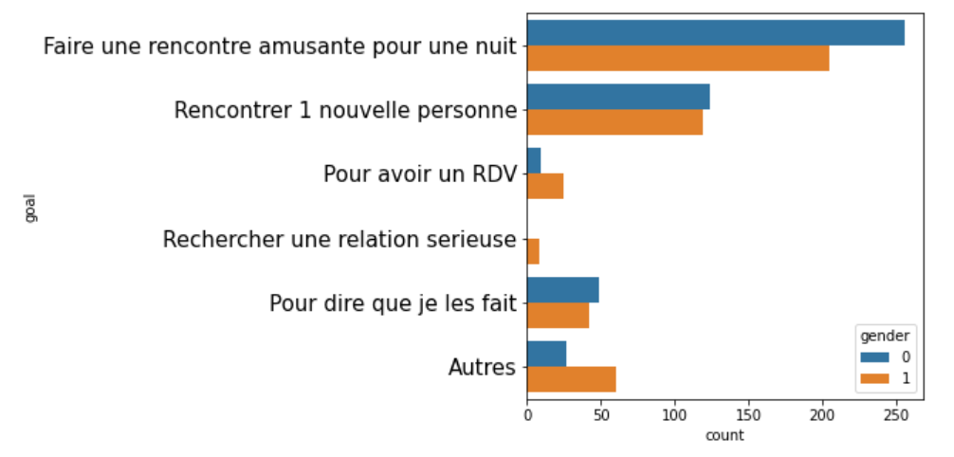
Nombre de participant aux Speed Dating par objectifs

Slide 8
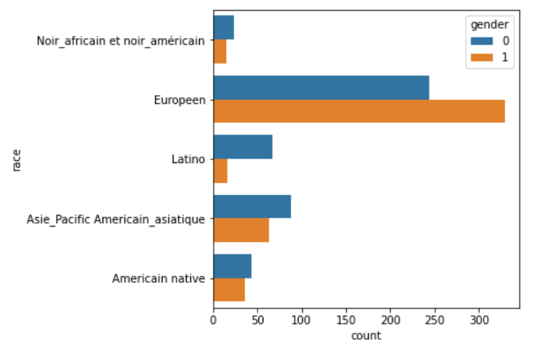
Nombre de participant aux Speed Dating par leurs origines

Slide 9

“Le seul amour véritable est le coup de foudre; le second regard rompt le sortilège.”
Israël Zangwill / Citation célèbre

Slide 10

Merci,
à bientôt !

